Slide 1
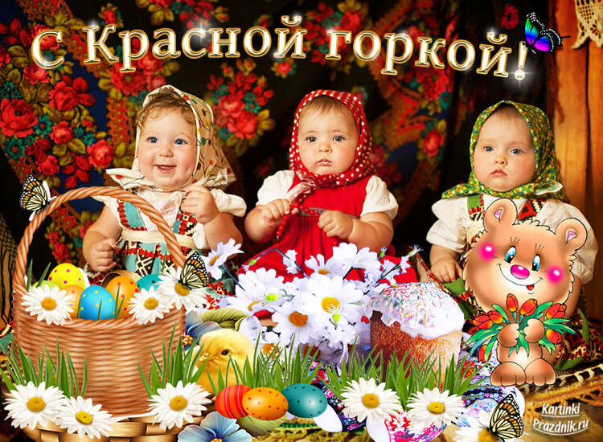

Slide 2


Slide 3
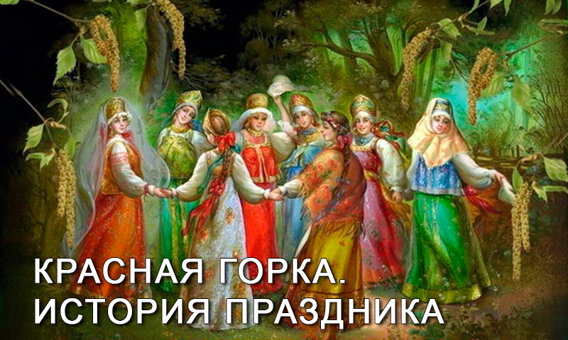

Slide 4
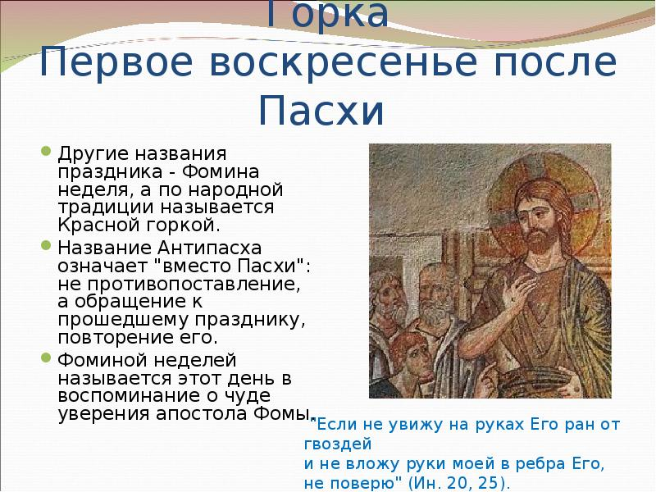

Slide 5
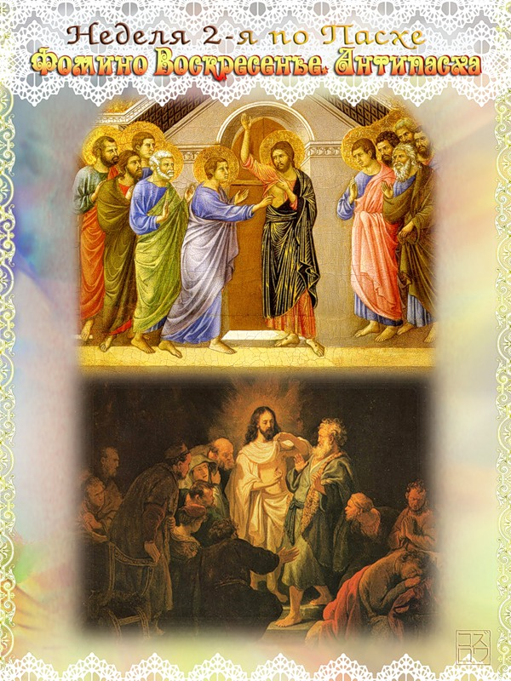

Slide 6
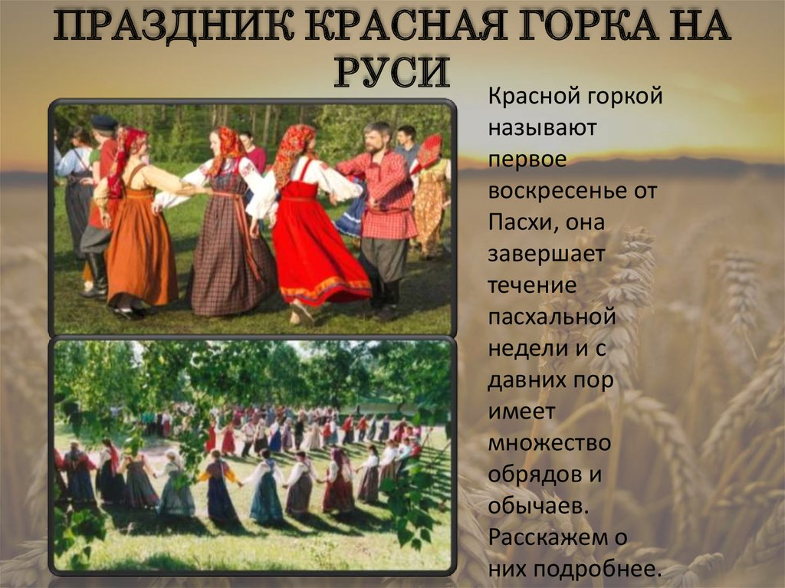

Slide 7
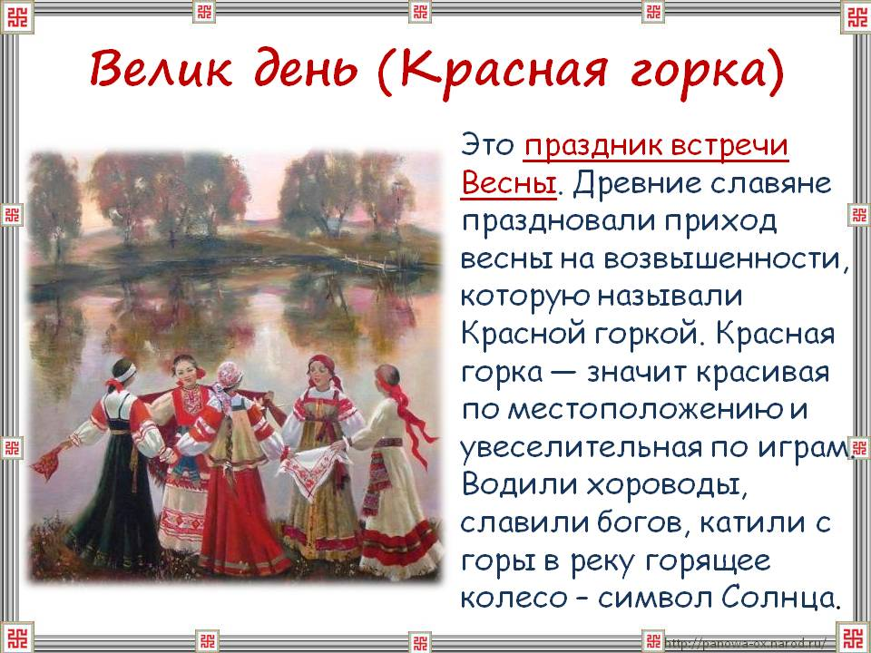

Slide 8
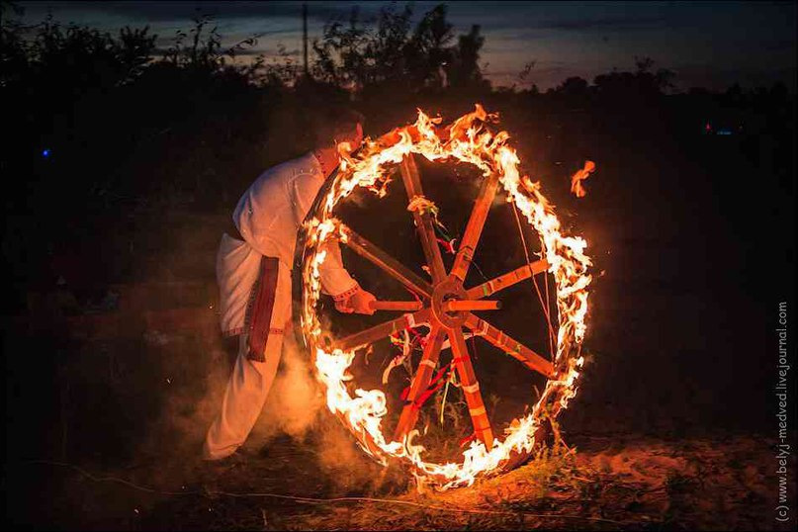

Slide 9
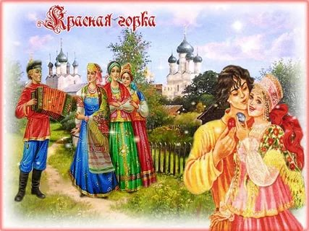
Notes:
Обряды и традиции праздника

Slide 10
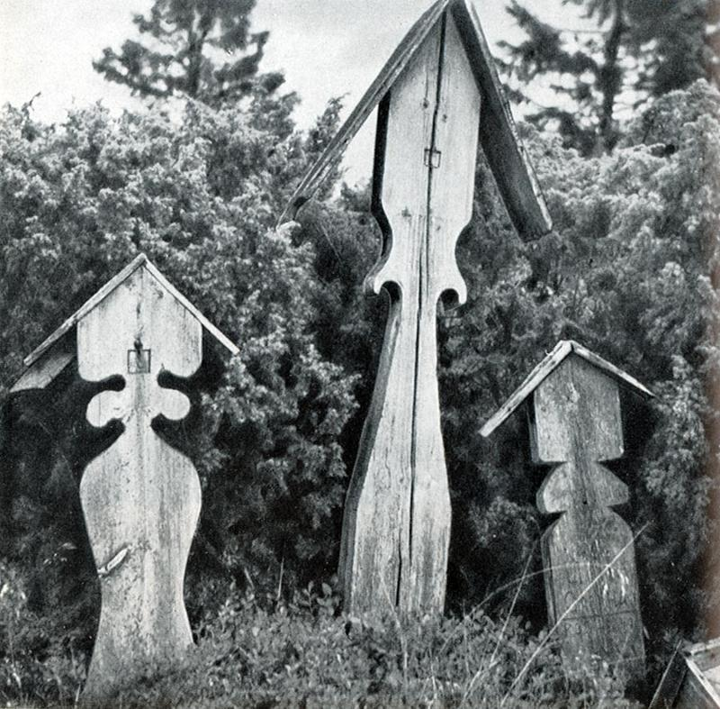
Notes:
Согласно другой легенде, Красная горка получила свое название благодаря культу почитания мертвых. Ранее кладбища располагались на холмах или искусственно возведенных курганах. И в память о предках, каждый год на возвышенностях зажигали погребальные костры.

Slide 11
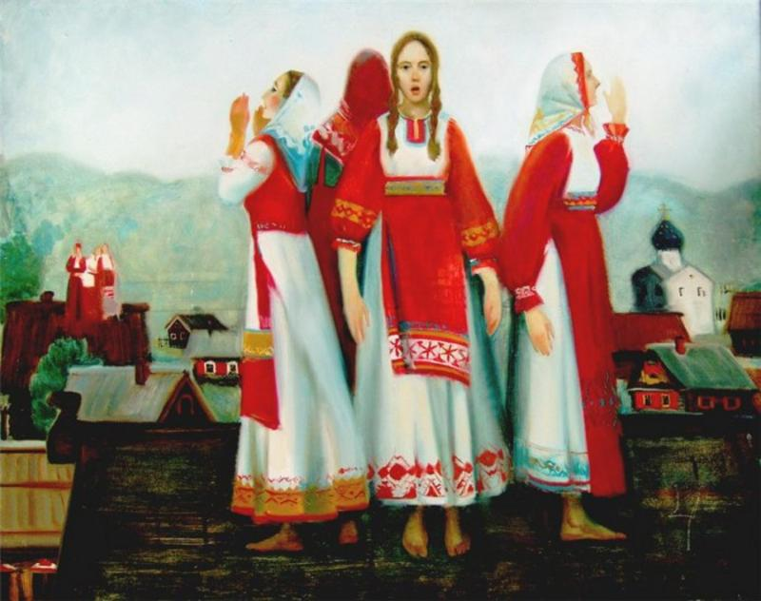
Notes:
Как Как это ни парадоксально, но многие верили, что для привлечения удачи и достатка необходимо целый день ходить в яркой, багровой одежде, желательно новой.

Slide 12
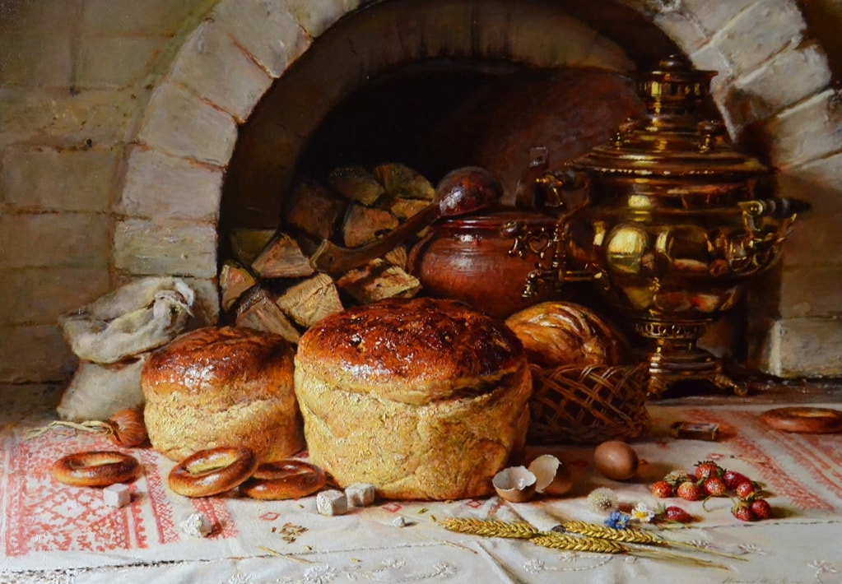
Notes:
Для крепкого здоровья всех членов семьи хозяин дома угощал всех встречных куличами и яйцами. Никто не должен был отказываться от предложенных продуктов.

Slide 13
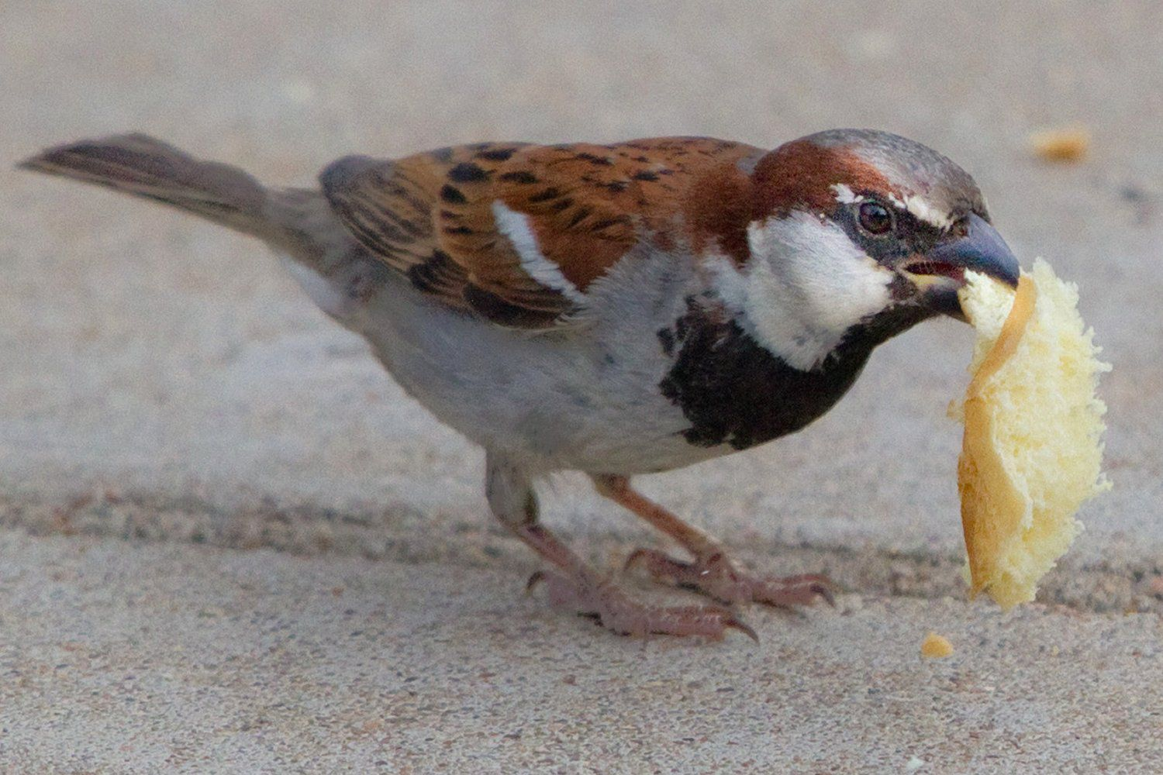
Notes:
А крошки, оставшиеся от хлеба, отдавали птицам. Если пернатые проигнорируют подношения — в грядущем году случится беда.

Slide 14
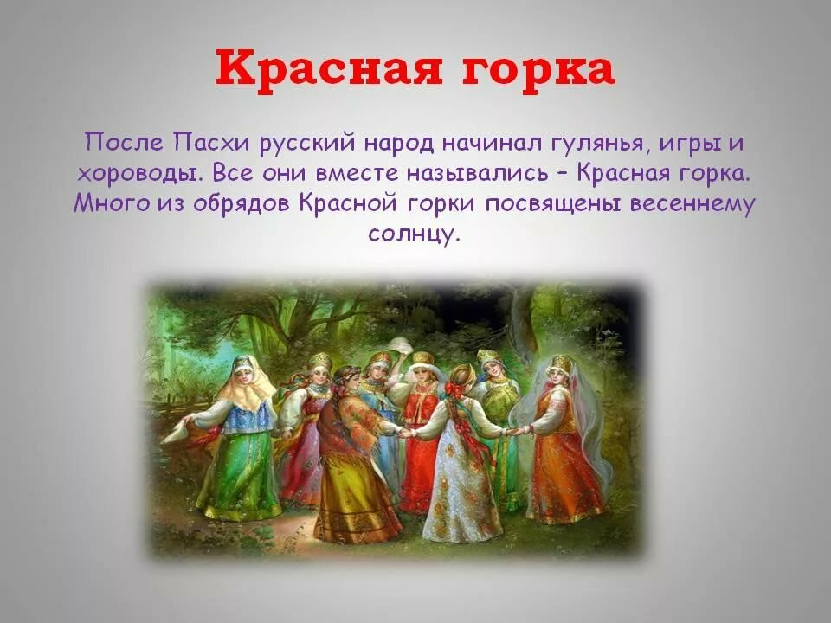

Slide 15
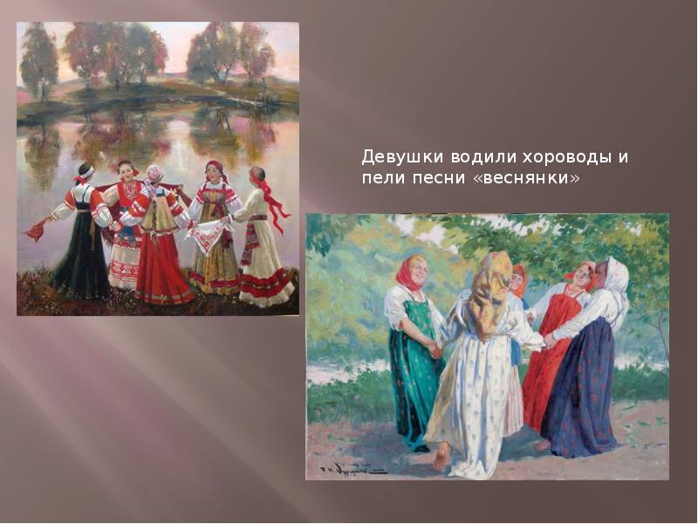

Slide 16

Ай жавороночки,
Маи деточки
Прилятите к нам
Принясите вы нам
Вясну тёплую
Унясите от нас
Зиму холодную
Нам зима надоела
Всю сену поела

Slide 17

Завивайся берёзка
завивайся кудрява
Мы к тебе идём
Ленту алу несем
По пшённичку
Да по драничку
Кувшин молока
Да на закуску пирога
Завивайся берёзка
Завивайся кудрява

Slide 18

Весна-красна
Нам добра принесла,
Соху, борону
И лошадку ворону,
Солнца глоток
И соломки пучок,
Хлебушка
краюшечку
И водички кружечку.

Slide 19
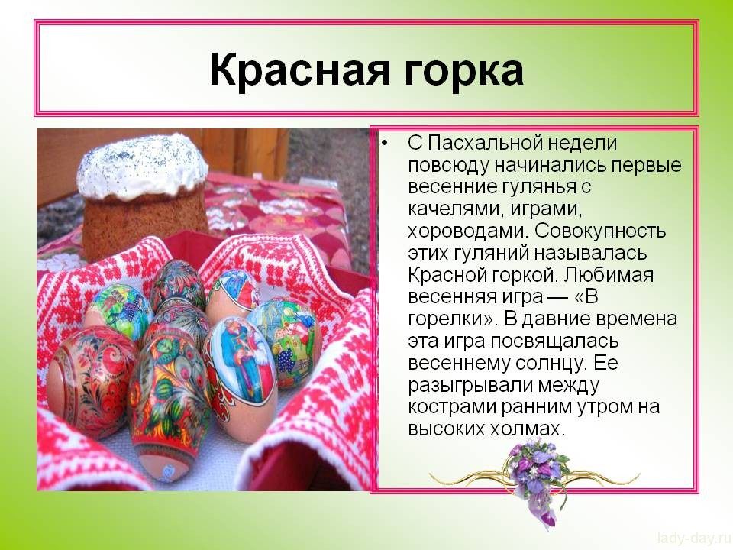

Slide 20
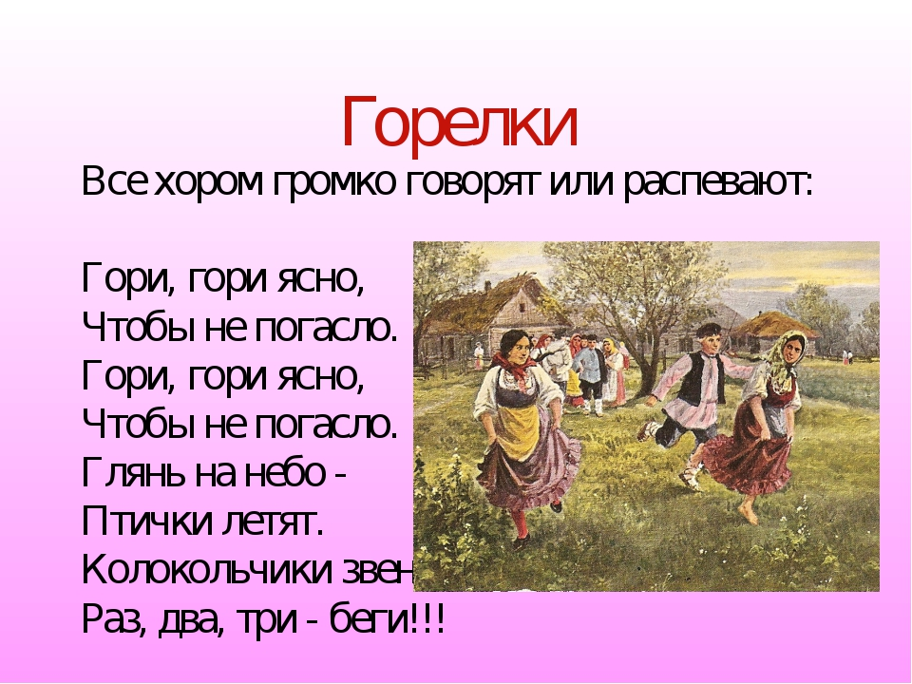

Slide 21
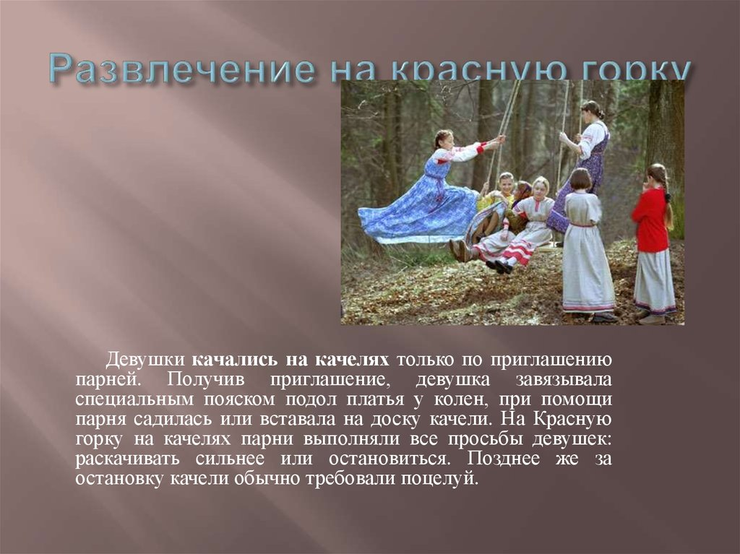

Slide 22
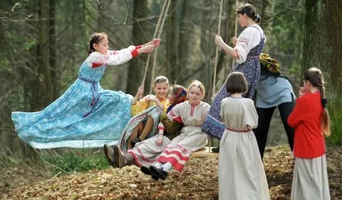

Slide 23
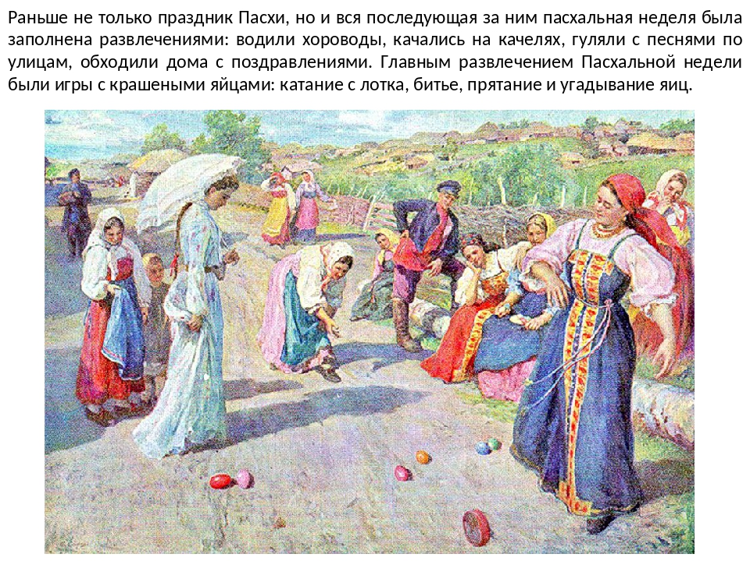

Slide 24
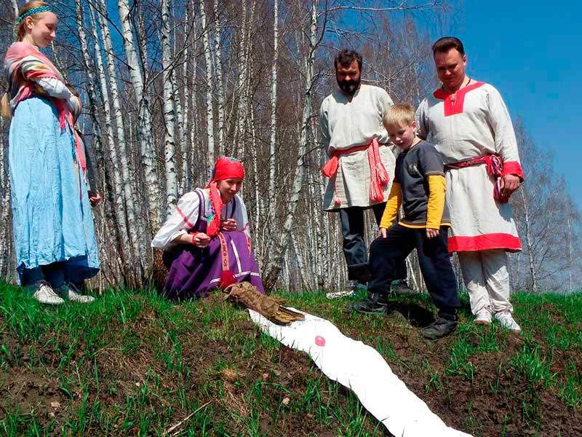

Slide 25
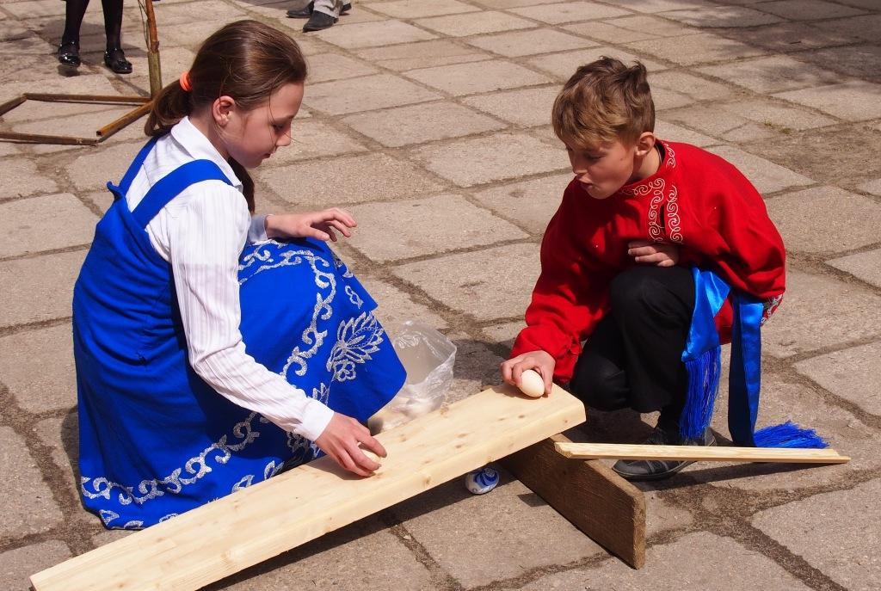

Slide 26
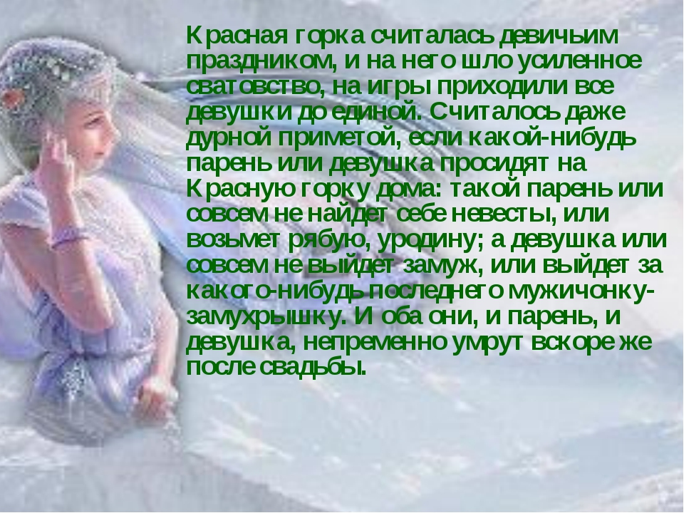

Slide 27
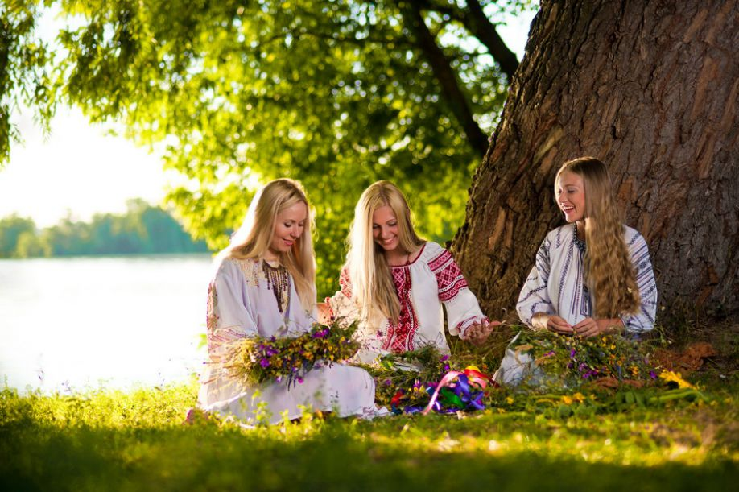

Slide 28
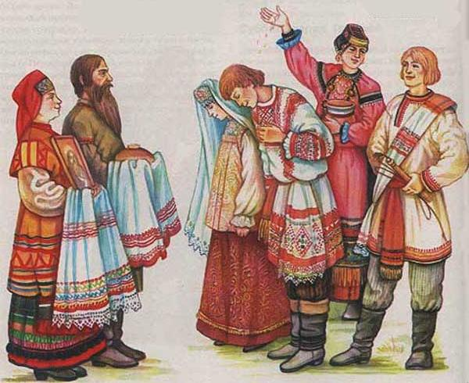

Slide 29
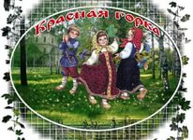
Приметы на Красную горку

Slide 30


Slide 31
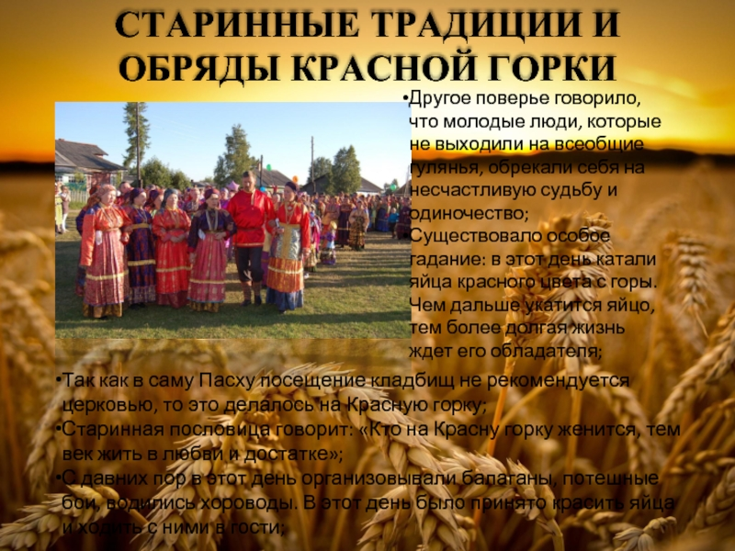

Slide 32
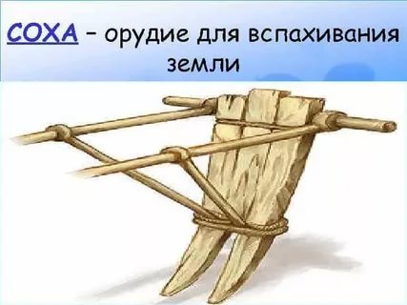

Slide 33
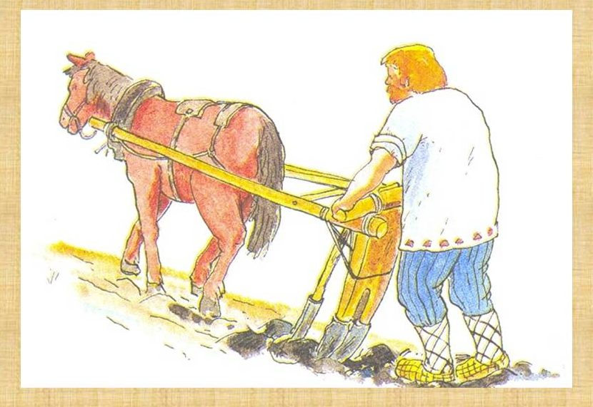

Slide 34
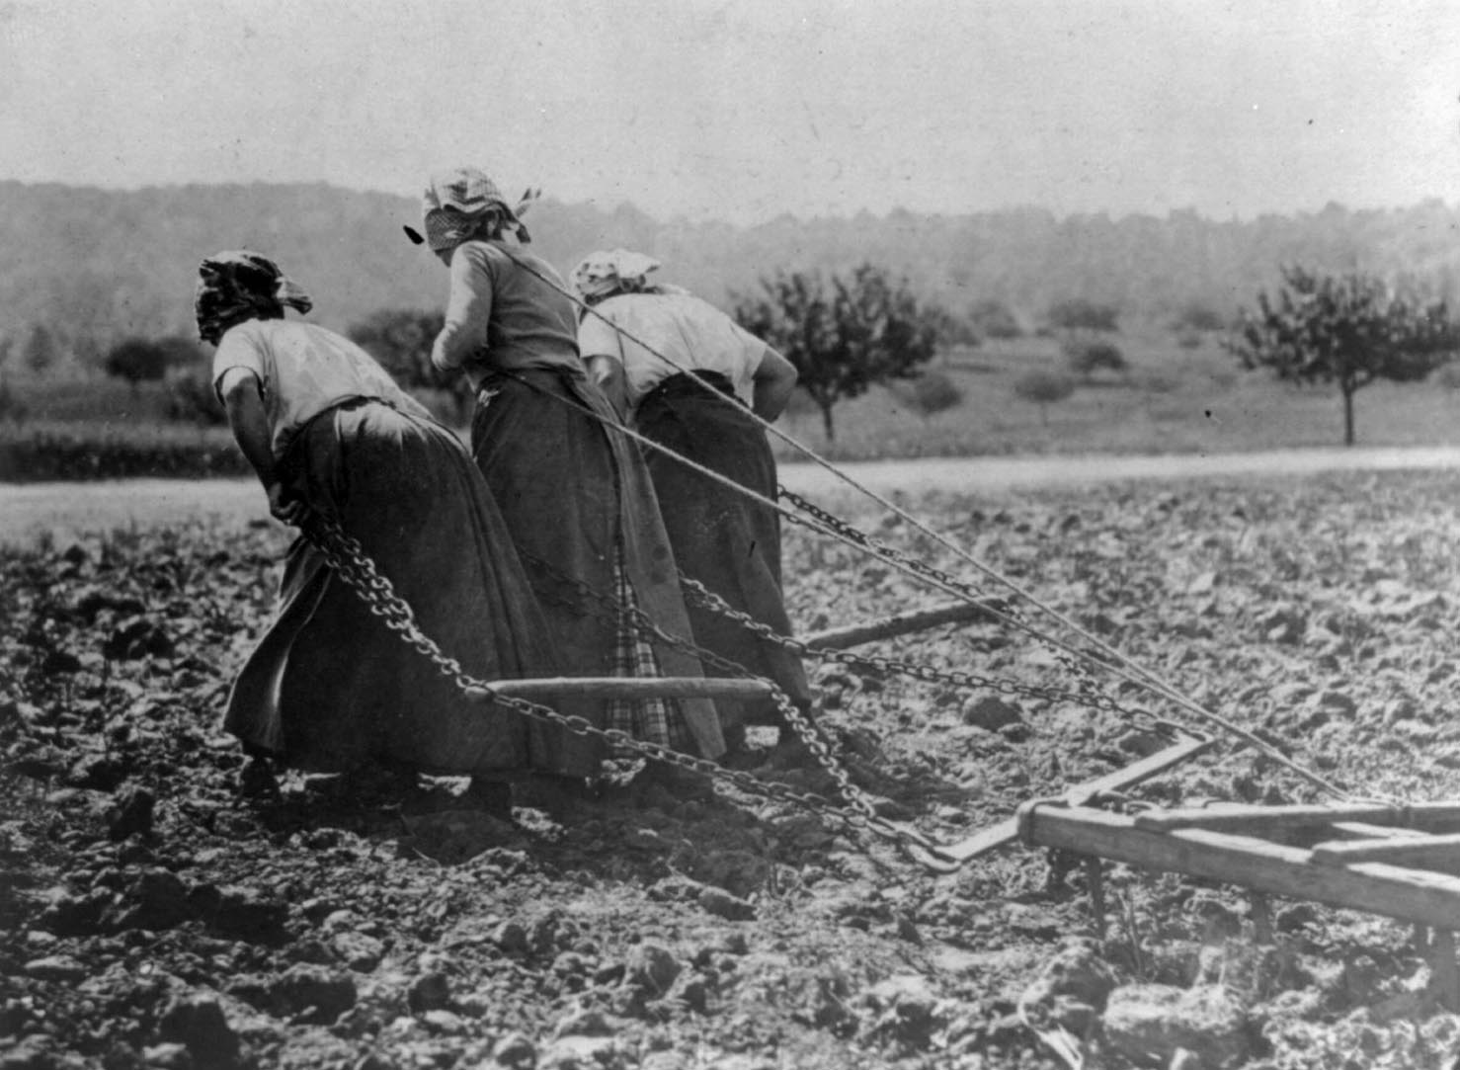

Slide 35
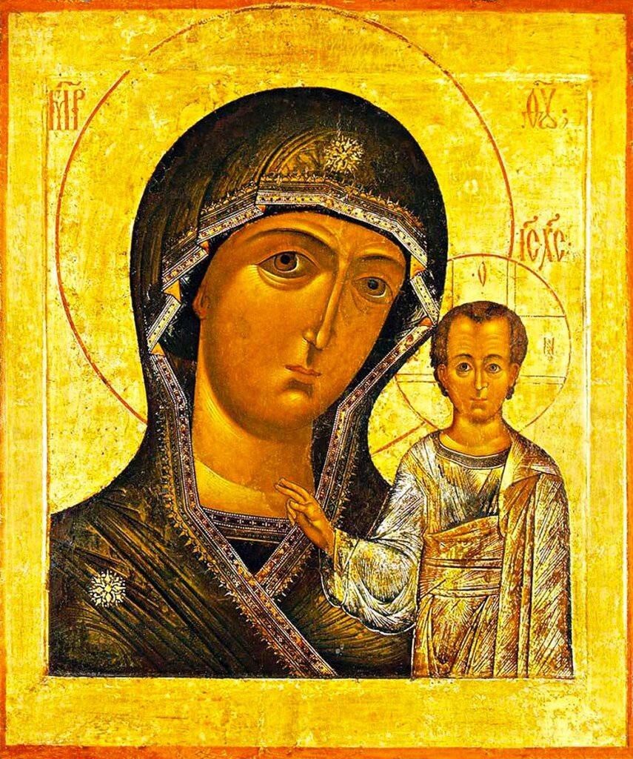
Notes:
иконоа Казанской Божьей Матери.

Slide 36
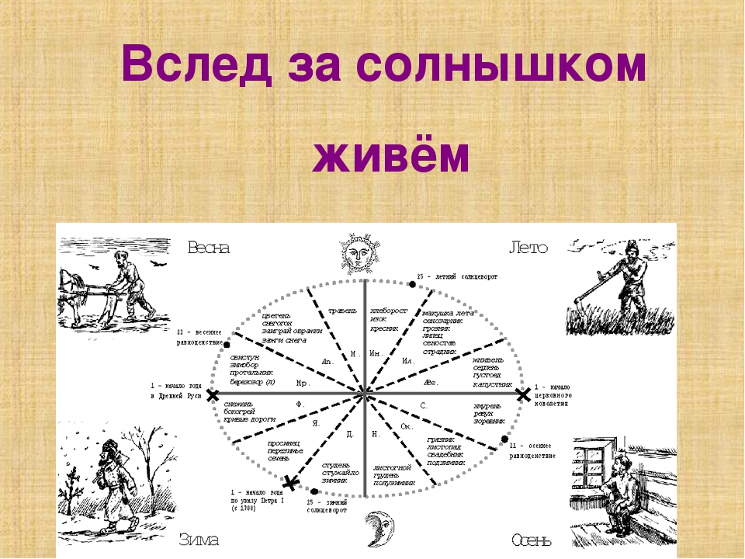

Slide 37


Slide 38
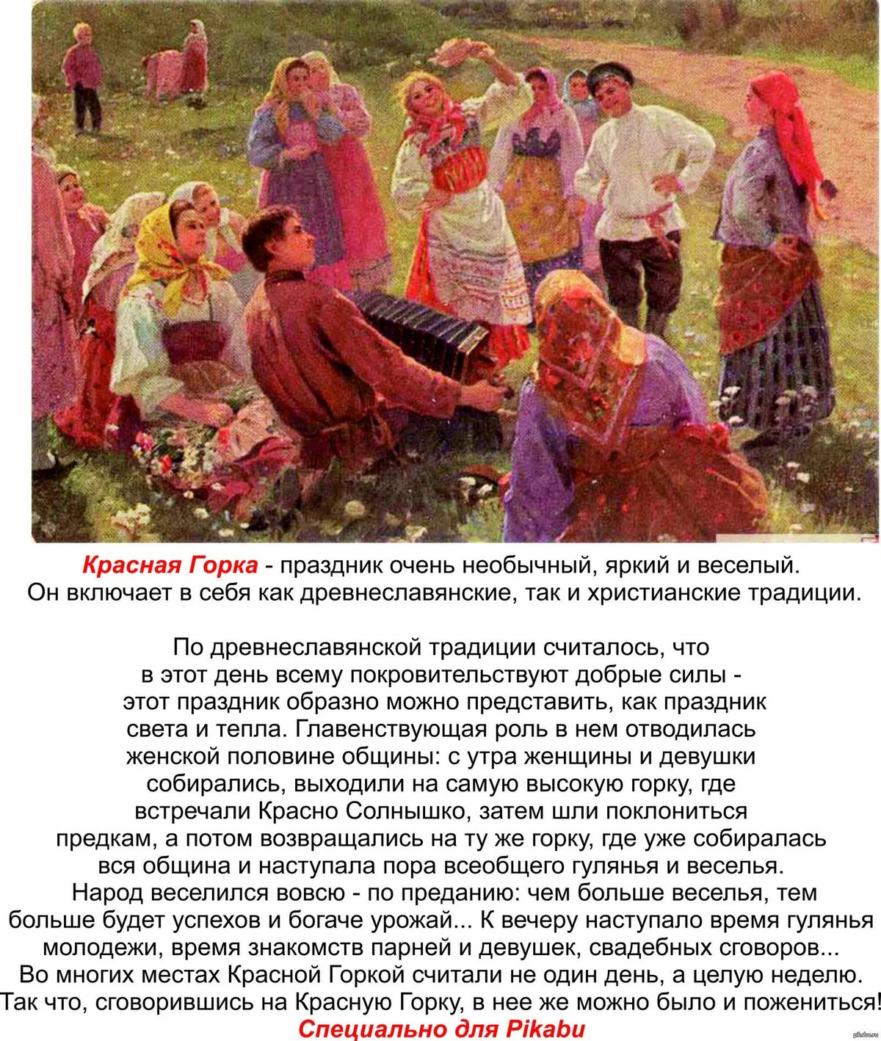

Slide 40


